Slide 1
TOÁN 4
Tập 1
Tuần 7
Bài 21: Hai đường thẳng vuông góc. Vẽ hai đường thẳng vuông góc - Tiết 1

Slide 2
Ấn để đến trang sách

Slide 3
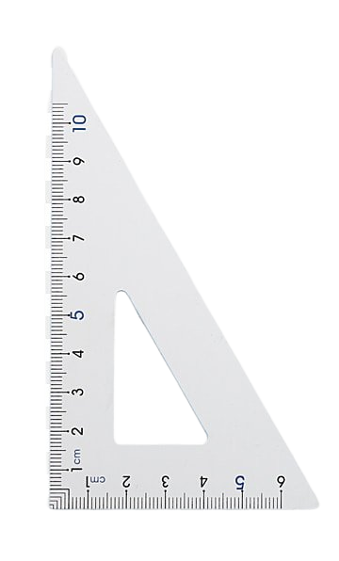
Cái ê ke
Trả lời:
Đặt ê ke sao cho đỉnh góc vuông của ê ke trùng với đỉnh của góc cần kiểm tra. Nếu hai cạnh của ê ke trùng với hai cạnh của góc thì góc đó là góc vuông.
Em hãy nêu lại cách dùng ê ke để kiểm tra góc vuông

Slide 4
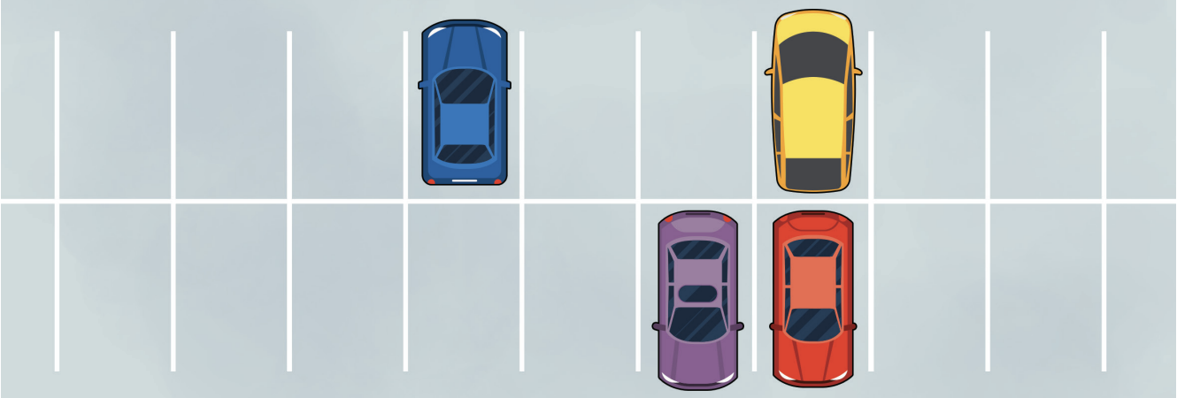
Em hãy quan sát và chỉ ra đây là hình ảnh gì?
Nhận xét về những đường kẻ dọc, đường kẻ ngang. Chúng tạo với nhau những góc như thế nào?
Mỗi ô được tạo thành bởi những đường kẻ chỉ cho phép đỗ một chiếc xe ô tô.

Slide 5
Ấn để đến trang sách

Slide 6
Nhận biết hai đường thẳng vuông góc
C
Em hãy dự đoán về góc tạo bởi hai đường thẳng AB và CD.
A
O
B
D
Hai đường thẳng AB và CD vuông góc với nhau.

Slide 7
Kí hiệu vuông góc giữa hai đường thẳng
C
Đường kẻ đỏ là kí hiệu hai đường thẳng vuông góc với nhau.
A
O
B
D

Slide 8
Hai đường thẳng vuông góc với nhau thì tạo thành mấy góc vuông?
C
1
2
A
O
B
4
3
D
Hai đường thẳng vuông góc với nhau tạo thành bốn góc vuông.

Slide 9
Ấn để đến trang sách

Slide 10
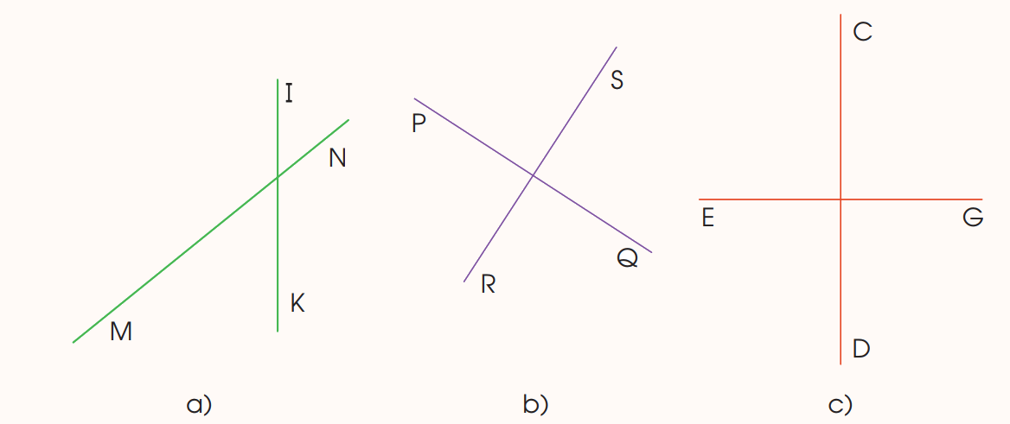
Bài tập 1 (SGK – tr50)
Nêu các cặp đường thẳng vuông góc với nhau, các cặp
đường thẳng không vuông góc với nhau trong mỗi hình dưới đây:
IK không vuông góc với MN.
CD vuông góc với EG.
PQ vuông góc với SR.

Slide 11
Bài tập 2 (SGK – tr51)
Trong mỗi hình sau, gọi tên những cặp cạnh vuông góc với nhau:
A
B
M
N
D
C
Q
K
P
a)
AB và AD
BA và BC
b)
MN và MQ
NM và NK
KN và KP
KN và KQ
QK và QM
CB và CD
DC và DA

Slide 12
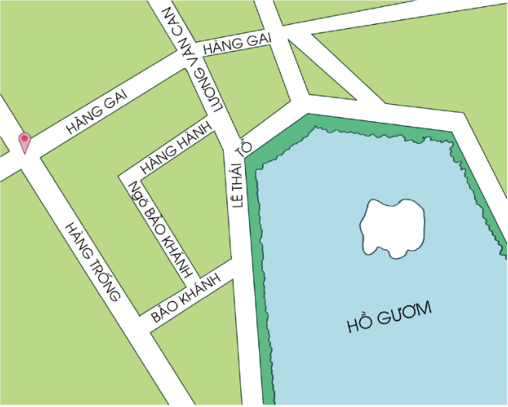
Bài tập 3 (SGK – tr51)
Dưới đây là lược đồ một số đường phố ở Hà Nội. Em hãy quan sát
lược đồ và cho biết:
a) Hai đường phố nào vuông góc với nhau.
b) Bạn Chi đang ở ngã tư phố Hàng Gai và Hàng Trống, bạn ấy muốn đi ra Hồ Gươm thì có thể đi theo những đường phố nào trên lược đồ này.

Slide 13
Bài tập 3 (SGK – tr51)
a) Các đường phố vuông góc với nhau :
• Phố Hàng Trống vuông góc với phố Bảo Khánh.
• Phố Hàng Trống vuông góc với phố Hàng Gai.
• Phố Hàng Hành vuông góc với ngõ Bảo Khánh.
• Ngõ Bảo Khánh vuông góc với phố Bảo Khánh.

Slide 14
Bài tập 3 (SGK – tr51)
b)
• Cách 1: Bạn đi đường Hàng Gai, sau đó đến ngã tư Lương Văn Can và Hàng Gai bạn rẽ phải đi theo đường Lương Văn Can ra đến đường Lê Thái Tổ (Hồ Gươm).
• Cách 2: Bạn đi đường Hàng Trống, sau đó đến ngã ba Bảo Khánh và Hàng Trống bạn rẽ trái đi theo đường Bảo Khánh, đi thẳng đường Bảo Khánh ra đường Lê Thái Tổ (Hồ Gươm).

Slide 15
Ấn để đến trang sách

Slide 16
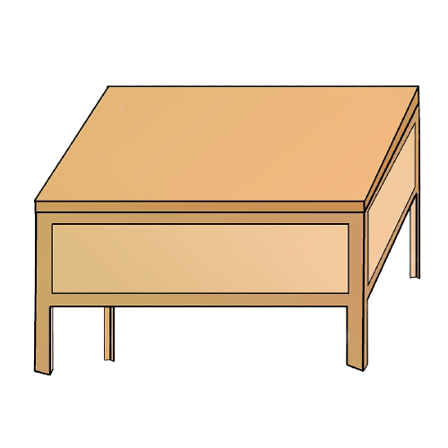
Bài tập 4 (SGK – tr51)
Hãy chỉ ra hình ảnh của hai đường thẳng vuông góc với nhau
có trong thực tế mà em biết.
Ví dụ:

Slide 17
CỦNG CỐ, DẶN DÒ
Qua bài học hôm nay, em biết thêm được điều gì?

Slide 18
Ấn để đến trang sách

Slide 19
Ôn tập kiến thức đã học
Hoàn thành bài tập trong VBT
Chuẩn bị bài mới Bài 21:
Hai đường thẳng vuông góc.
Vẽ hai đường thẳng vuông góc – Tiết 2

Slide 21
Để kết nối cộng đồng giáo viên và nhận thêm nhiều tài liệu giảng dạy,
mời quý thầy cô tham gia Group Facebook
theo đường link:
Hoc10 – Đồng hành cùng giáo viên tiểu học
Hoặc truy cập qua QR code

